Slide 1
进制
讲师：李南江

Slide 2
什么是进制？
是一种计数的方式，数值的表示形式
半斤八量
来源 宋·释普济《五灯会元》卷十一：“问：‘来时无物去时空，二路俱迷，如何得不迷去？’师曰：‘秤头半斤，秤尾八两。’”宋·释惟白《建中靖国续灯录》：“踏着秤锤硬似铁，八两元来是半斤。”示例众将看他两个本事，都是半斤八两的，打扮也差不多。
Notes:
进制的由来：任何数据在计算机中都是以二进制的形式存在的。二进制早起由电信号开关演变而来。
一个整数在内存中一样也是二进制的，但是使用一大串的1或者0组成的数值进行使用很麻烦。
所以就想把一大串缩短点，将二进制中的三位用一位表示。
这三位可以取到的最大值就是7.超过7就进位了，这就是八进制。
但是对于过长的二进制变成八进制还是较长，所以出现的用4个二进制位表示一位的情况，
四个二进制位最大是15，这就是十六进制。
规律，进制越大，表现形式越短。

Slide 3

数一下方块的个数
汉字：十二 十进制：12 二进制：1100 八进制：14
多种进制：十进制、二进制、八进制、十六进制。也就是说，同一个整数，我们至少有4种表示方式
软件开发，肯定要了解这个

Slide 4
二进制
进制：一种计数方式
十进制：由0、1、2….9十个基本数字组成；运算规则是“逢十进一”
二进制
特点：由0、1两个基本数字组成；运算规则是“逢二进一”
书写形式：需要以0b或者0B开头，比如0b101
八进制
特点：由0~7八个基本数字组成；运算规则是“逢八进一”
书写形式：在前面加个0，比如045
十六进制
特点：由0~9和A~F组成，A~F分别表示10~15；运算规则是“逢十六进一”
书写形式：在前面加个0x或者0X，比如0x45
Notes:
二进制转十进制
0b1011 = 1 * 2⁰ + 1 * 2¹ + 0 * 2² + 1 * 2³ = 1 * 1 + 1 * 2 + 0 * 4 + 1 * 8 = 1 + 2 + 0 + 8 = 11
八进制转十进制
027 = 7 * 8⁰ + 2 * 8¹ = 7 * 1 + 2 * 8 = 23
二进制转八进制
0b11110011 = 0b 011 110 011 = 0363
八进制转二进制
025 = 0b 010 101 ₌ 0b10101
十六进制转十进制
0x2F = 15 * 16⁰ + 2 * 16¹ = 15 * 1 + 2 * 16 = 47
二进制转十六进制
0b11110011 = 0b 1111 0011 = 0xF3
十六进制转二进制
0x25 = 0b 0010 0101=0b100101

Slide 5
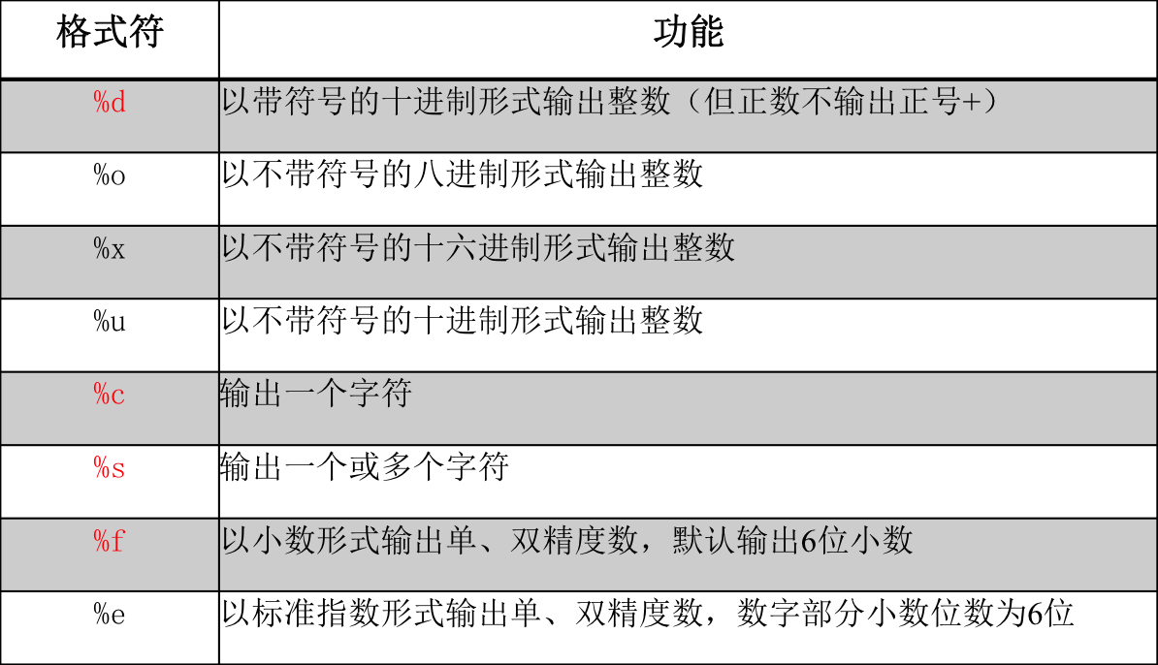
printf的格式符
Mac 中计算器的使用
可以使用printf来输出

Slide 6
习题
1.判断下列数字是否合理
00011 0x001 0x7h4 10.98 0986 .089
-109 +178 0b325 0b0010 0xffdc 96f 96.0f 96.oF -.003

Slide 7
Q & A
Thanks!

